Slide 1
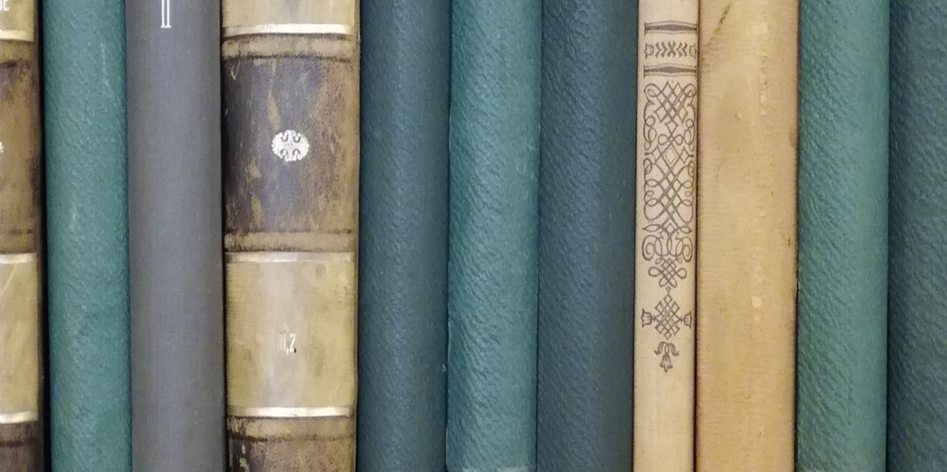
Vetoomus reilun ja avoimemman tutkimusjulkaisujärjestelmän puolesta Salla Eilola ja Tikli Loivaranta | Maantieteen ja geologian laitos, Turun yliopisto Avoimen tieteen syyspäivät | 25.11.2019

Slide 2
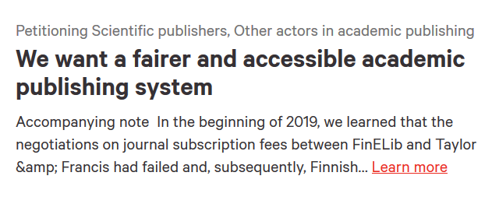
Vetoomus esittää kuusi tavoitetta
Kaikkien tieteellisten lehtien pitäisi olla avoimesti saatavilla ilman kasvavia tilauskustannuksia.
Tutkijoilla ja lehtien toimituksilla pitää olla enemmän päätösvaltaa tutkimusjulkaisemisessa. Voittoa tavoittelematon julkaisutoiminta on yksi mahdollisuus tämän saavuttamiseksi.
Tutkimusjulkaisemisen hinnoittelu pitäisi olla läpinäkyvää.
Avoin ja laadukas tutkimusjulkaiseminen on tavoiteltavaa, mutta ei saa johtaa korkeisiin artikkelimaksuihin.
Kaikilla pitäisi olla mahdollisuus tutustua vertaisarvioituihin tutkimustuloksiin ja hyödyntää niitä päätöksenteossa.
Ratkaisujen tulee vähentää globaalia epätasa-arvoa tutkimusmaailmassa.
avointiede.fi
> Julkaisujen avoimuus
> Ajankohtaista
> AJANKOHTAISTA

